Slide 1

第五章 留数
一、孤立奇点的分类与判定
二、留数的计算
三、闭曲线积分
四、留数在定积分中的应用

Slide 2




1. 孤立奇点的概念与分类
1）定义 如果函数
在 不解析, 但
在
的某一去心邻域
内处处解析, 则称
为
的孤立奇点.
孤立奇点
奇点
2）孤立奇点的分类
依据
在其孤立奇点
的去心邻域
内的洛朗级数的情况分为三类:
i) 可去奇点; ii) 极点; iii) 本性奇点.

Slide 3

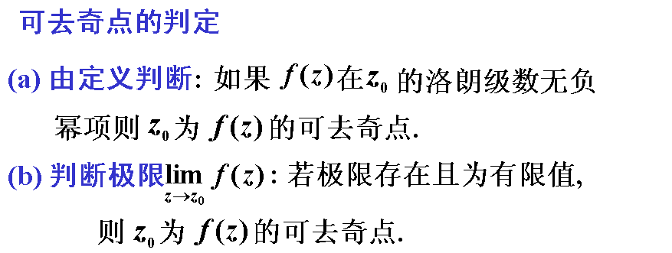
i) 可去奇点
定义 如果洛朗级数中不含 的负幂项, 那末
孤立奇点 称为 的可去奇点.

Slide 4
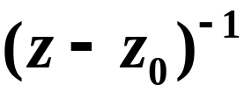
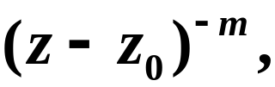


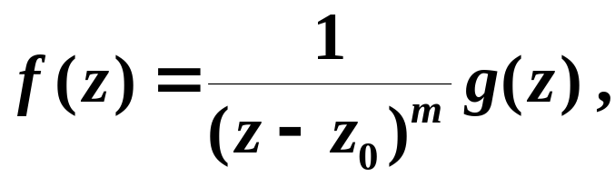



ii) 极点
定义 如果洛朗级数中只有有限多个
的
负幂项, 其中关于
的最高幂为
即
或写成
那末孤立奇点
称为函数
的
级极点.

Slide 5

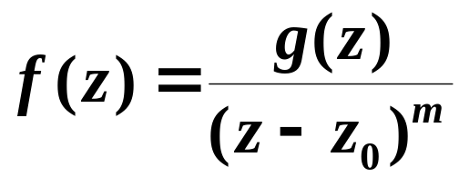


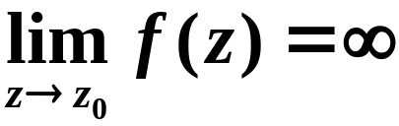
极点的判定方法
(a) 由定义判别
的洛朗展开式中含有
的负幂项为有
限项.
(b) 由定义的等价形式判别
在点 的某去心邻域内
其中 在 的邻域内解析, 且
(c) 利用极限
判断 .

Slide 6

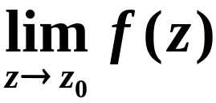

iii)本性奇点
如果洛朗级数中含有无穷多个
的负幂项,
那末孤立奇点
称为
的本性奇点.
注意: 在本性奇点的邻域内
不存在且不
为

Slide 7

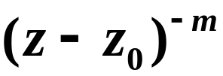
综上所述:
孤立奇点
洛朗级数特点
存在且为
有限值
可去奇点
无负幂项
含有限个负幂项
m级极点
关于
的最高幂
为
不存在
且不为
本性奇点
含无穷多个负幂项

Slide 8
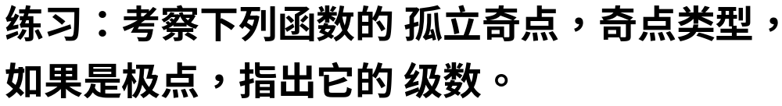
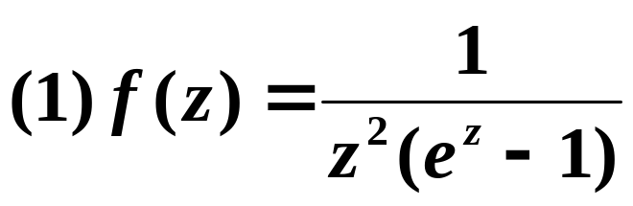
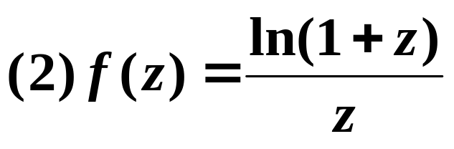
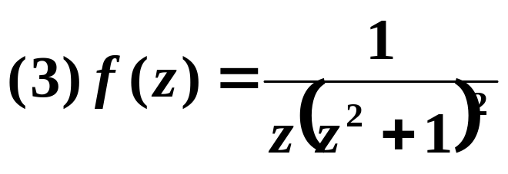
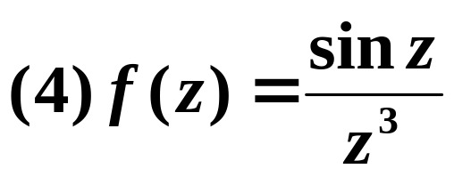
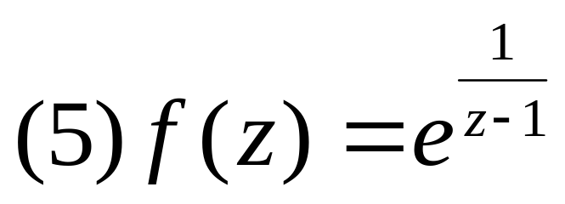

Slide 9
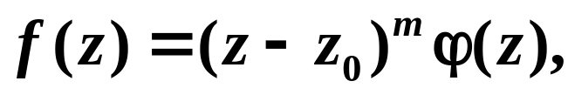


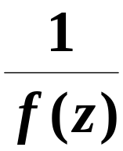
3)函数的零点与极点的关系
i) 零点的定义
不恒等于零的解析函数
如果
能表示成
其中
在
解析且
m为某一正整数,
那末
称为
的 m 级零点.
ii)零点与极点的关系
如果
是
的 m 级极点, 那末
就是
的 m 级零点. 反过来也成立.

Slide 10
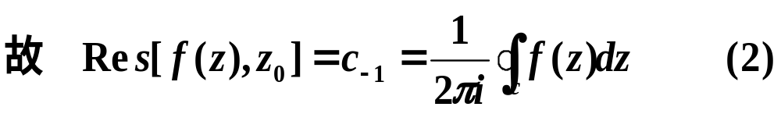
二、留数的计算
定义 设 z₀ 为 f (z) 的孤立奇点， f (z) 在 z₀ 邻域内的洛朗级数中负幂次项 (z- z₀)^{–1} 的系数 c_{–1} 称为f (z)在 z₀ 的留数，记作 Res [f (z), z₀] 或 Res f (z₀)。
由留数定义, Res [f (z), z₀]= c_{–1} (1)

Slide 11


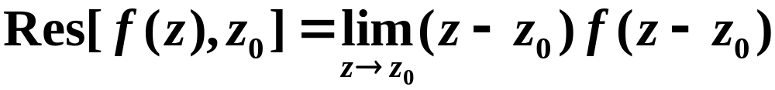
留数的计算方法
(1) 如果
为
的可去奇点, 则
(2) 如果
为
的本性奇点, 则需将
展开
成洛朗级数求
(3) 如果
为
的极点, 则有如下计算规则
a)
如果 为 的一级极点, 那末

Slide 12
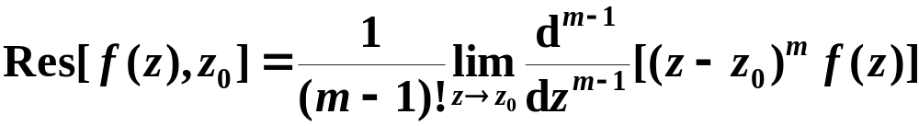
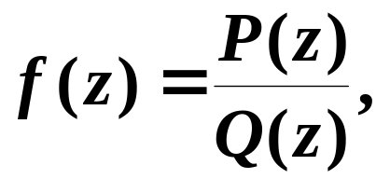


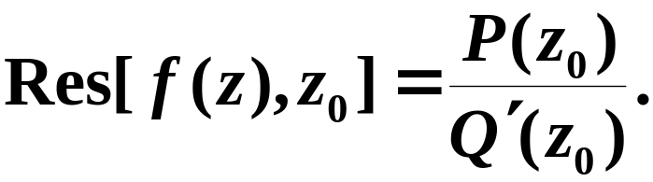
b)
如果 为 的 级极点, 那末
c)
设
及
在
都解析，
如果
那末
为一级极点, 且有

Slide 13
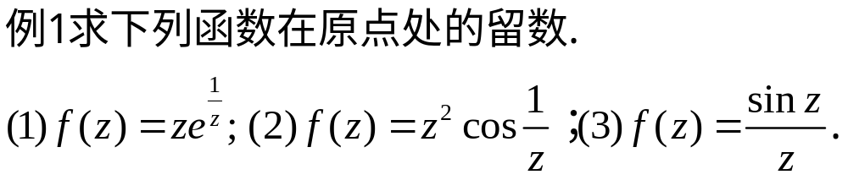
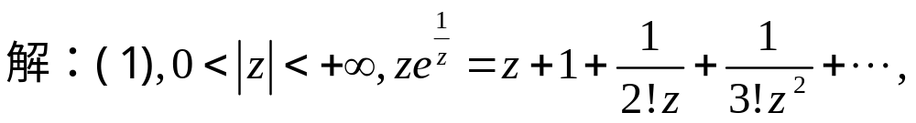
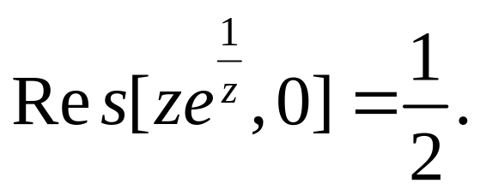
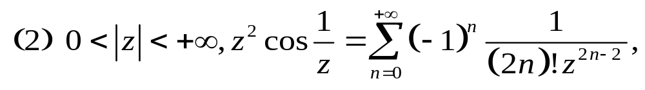
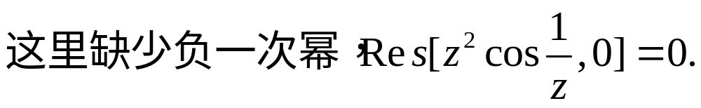
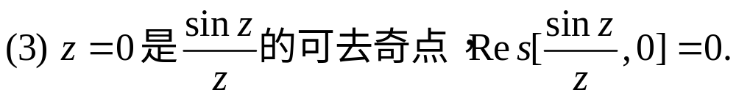

Slide 14

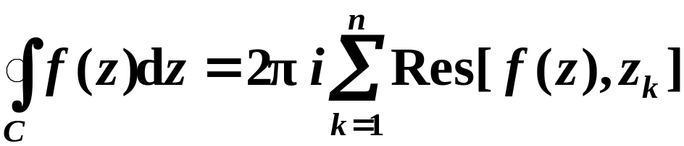
留数定理 设函数
在区域 D内除有限个孤
立奇点
外处处解析, C 是 D内包围诸奇
点的一条正向简单闭曲线, 那末
留数定理将沿封闭曲线C积分转化为求被积函数
在C内各孤立奇点处的留数.

Slide 15
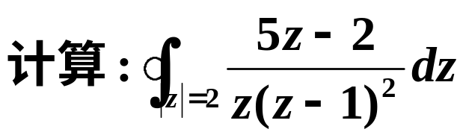
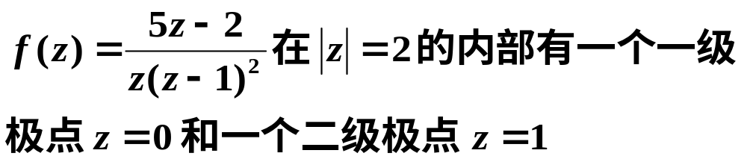

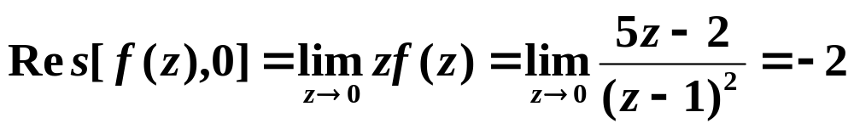

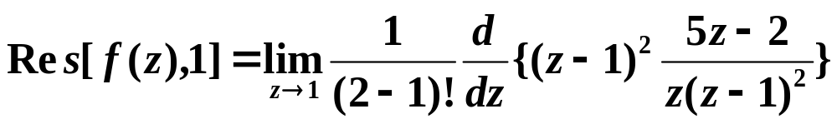
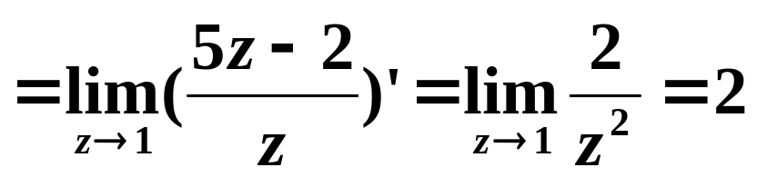
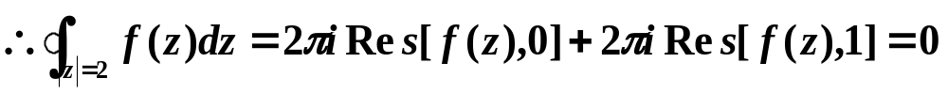
例2
解

Slide 16

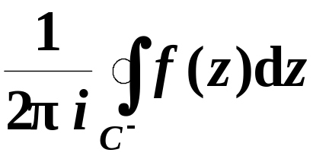

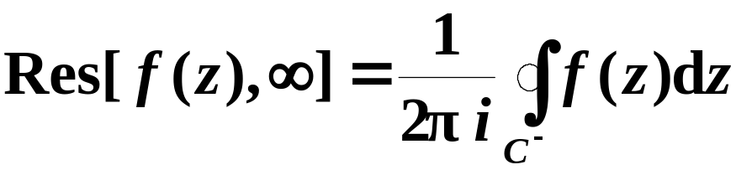
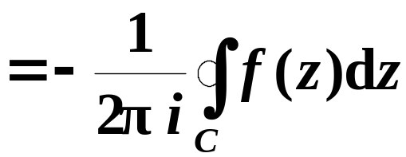

无穷远点的留数
1.定义
设函数
在圆环域
内解析
C为圆环域内绕原点的任何一条正向简单闭曲线
那末积分
的值与C无关 , 则称此定
值为
在
的留数.
记作
也可定义为

Slide 17
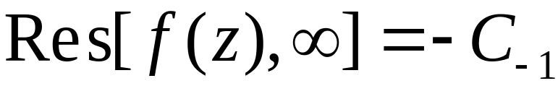
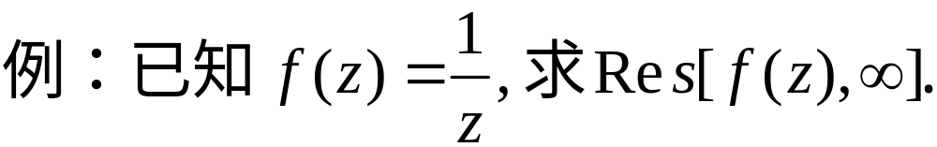

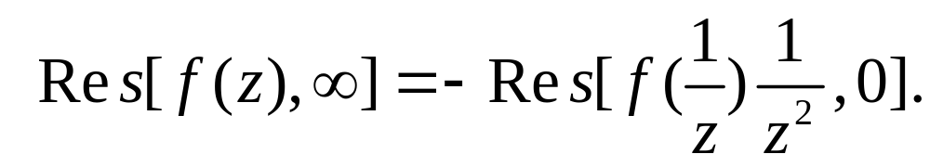
无穷远点的留数的计算方法
1.定义法
2.公式法

Slide 18
定理
如果函数
在扩充复平面内只有有限个
孤立奇点, 那末
在所有各奇点 (包括 点)
的留数的总和必等于零.

Slide 19
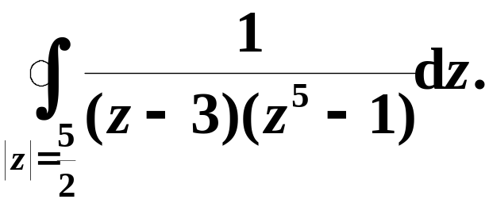
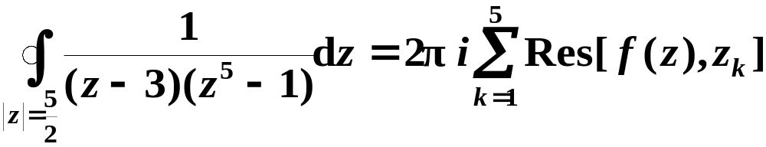
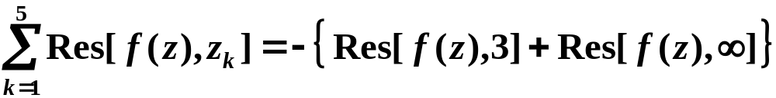
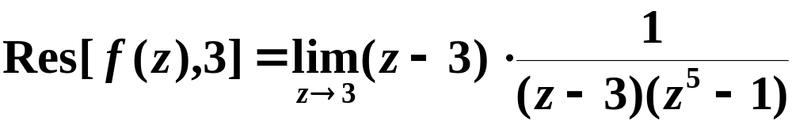
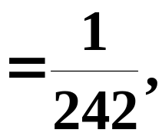
例3 计算
解

Slide 20
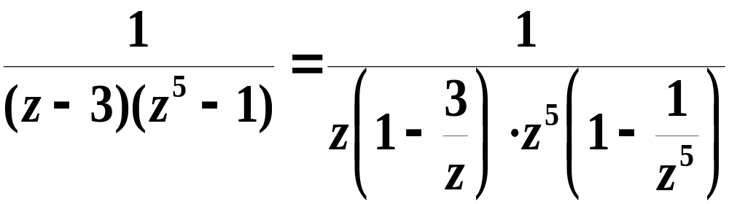
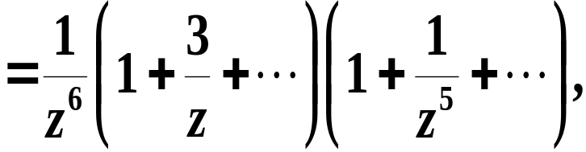


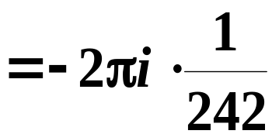
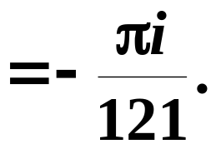

Slide 21
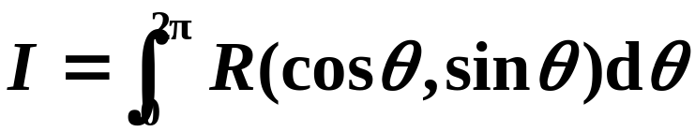








四. 留数在定积分计算上的应用
1）三角函数有理式的积分
当
历经变程
时, z 沿单位圆周
的
正方向绕行一周.

Slide 22





